Slide 1


ВЛАСТИВОСТІ РІВНЯНЬ
МАТЕМАТИКА НОВА
www.matnova.com.ua
7
УРОК 98
Розвʼязування типових завдань за темою «Лінійне рівняння з однією змінною»
АЛГЕБРА
11.05.2025
НОВА УКРАЇНСЬКА ШКОЛА
НОВА УКРАЇНСЬКА ШКОЛА

Slide 2

Зведіть рівняння до лінійного та розвʼяжіть його:
№1
ВЛАСТИВОСТІ РІВНЯНЬ
1
У будь-якій частині рівняння можна розкрити дужки і звести подібні доданки, якщо вони є.
2
Будь-який доданок можна перенести з однієї частини в іншу, якщо змінити його знак на протилежний.
3
Обидві частини рівняння можна помножити або поділити на одне й те саме число, відмінне від нуля.
Неймовірно! В результаті таких перетворень ми завжди дістанемо рівняння, рівносильне даному.

Slide 3
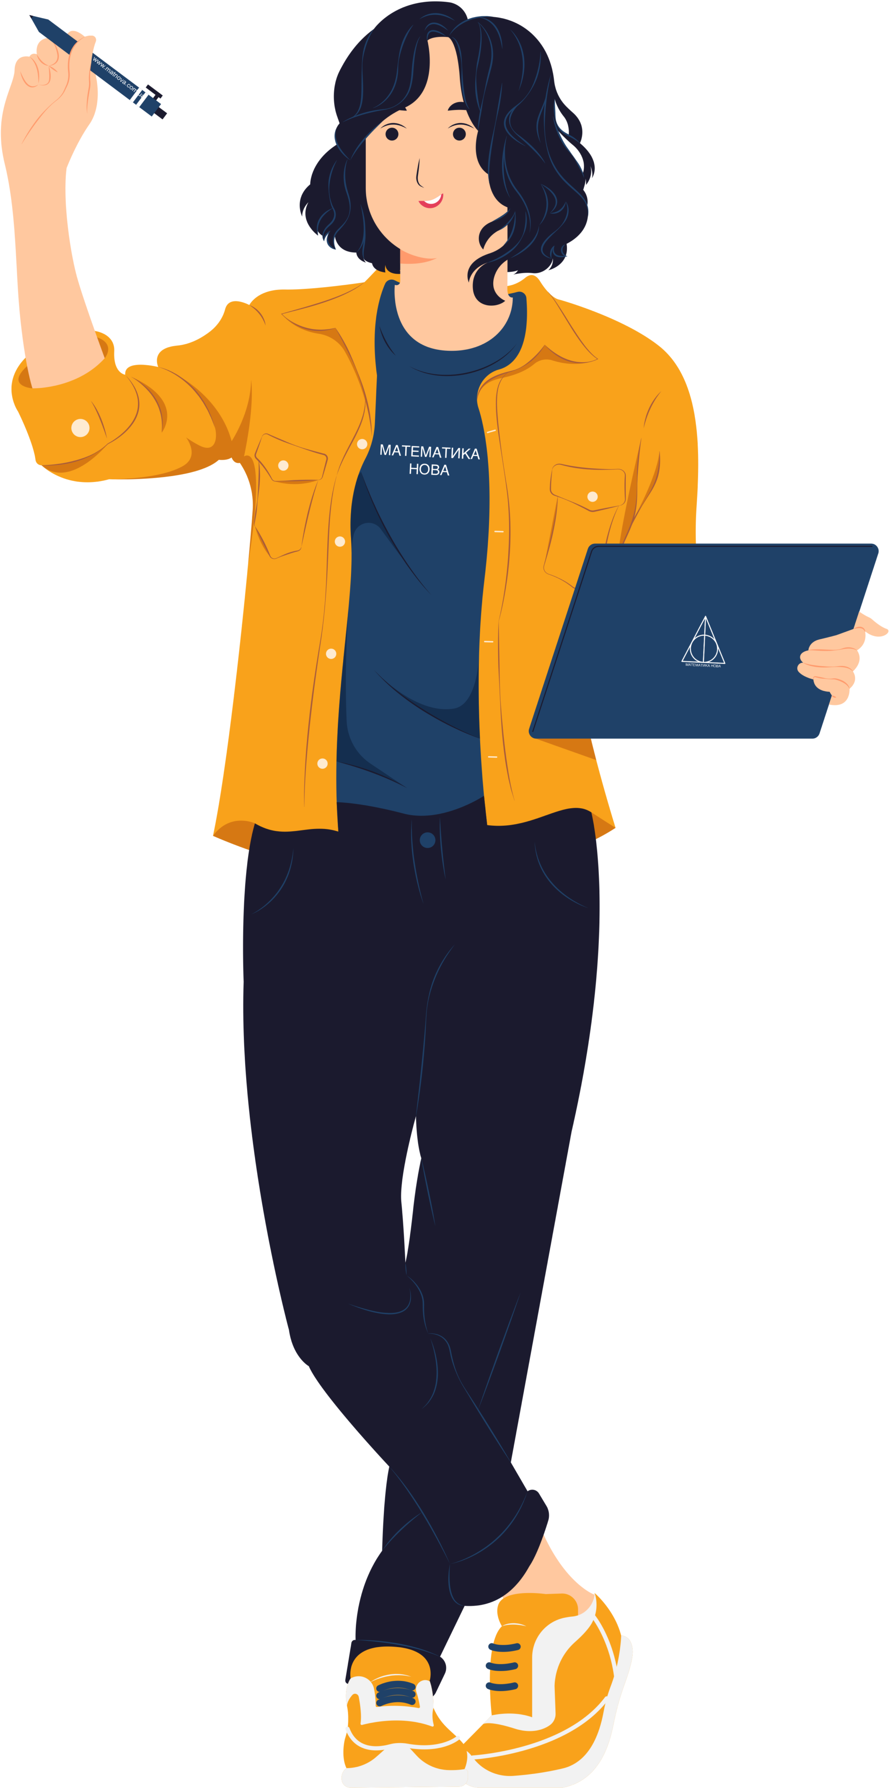
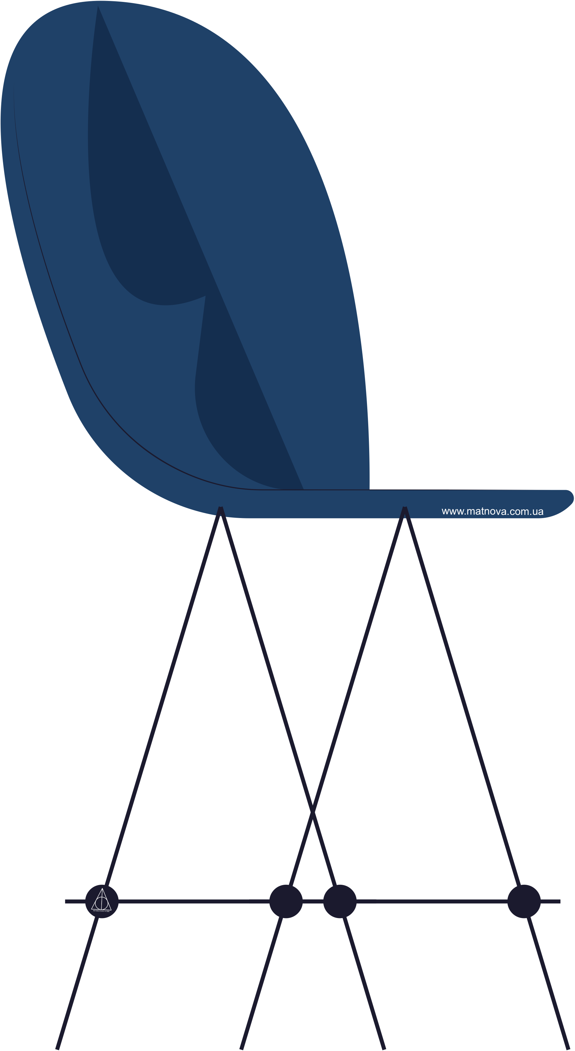

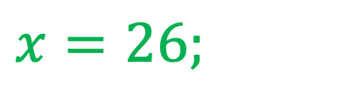
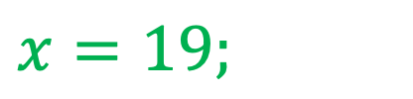
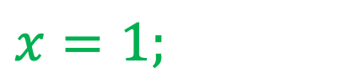
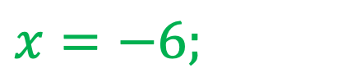
№2
Розвʼяжіть рівняння:
ВЛАСТИВОСТІ РІВНЯНЬ
№1
Зведіть рівняння до лінійного та розвʼяжіть його:
$$\text{1)} 4\left(x−3\right)+6=3\left(x+5\right)−2,$$
$$x=19;$$
$$\text{2}\text{)} 5\left(2x−1\right)−8=9\left(x+1\right)+4,$$
$$x=26;$$
$$\text{3}\text{)} 4\left(3\left(x+2\right)−\left(x−1\right)\right)+6=5\left(x+3\right)+1,$$
$$x=−6;$$
$$\text{4}\text{)} 3\left(2\left(x−3\right)+\left(x+5\right)\right)−4=4\left(x−2\right)+6.$$
$$x=1;$$

Slide 4
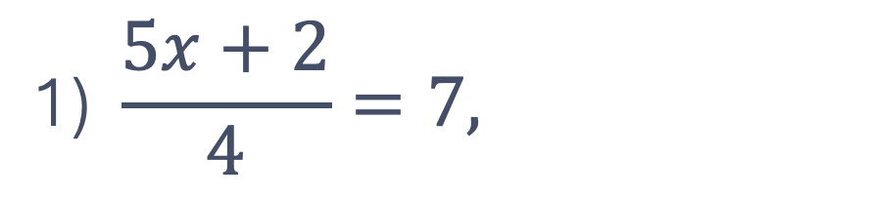
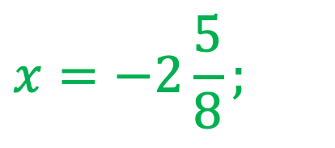
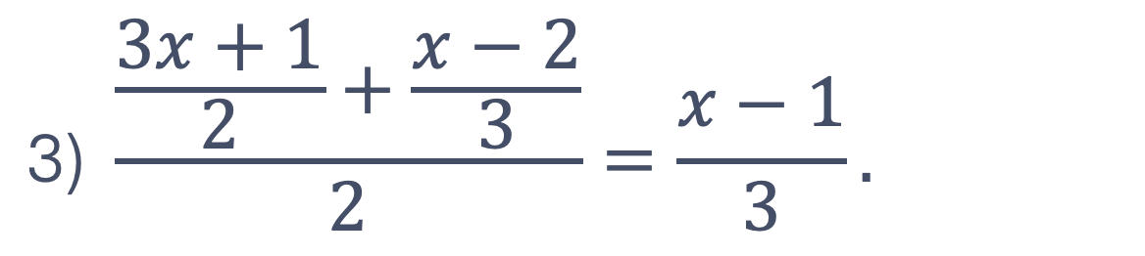
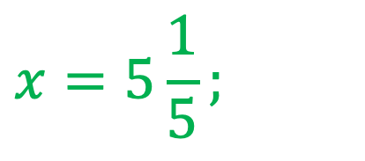
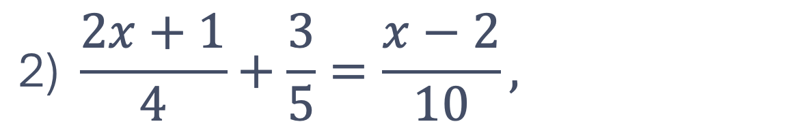
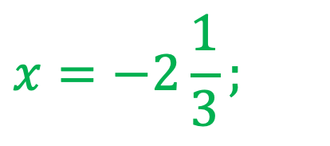
№1
Зведіть рівняння до лінійного та розвʼяжіть його:
№2
Розвʼяжіть рівняння:
$$\text{1)} \frac{5x+2}{4}=7,$$
$$x=5\frac{1}{5};$$
$$\text{2}\text{)} \frac{2x+1}{4}+\frac{3}{5}=\frac{x−2}{10},$$
$$x=−2\frac{5}{8};$$
$$\text{3}\text{)} \frac{\frac{3x+1}{2}+\frac{x−2}{3}}{2}=\frac{x−1}{3}.$$
$$x=−2\frac{1}{3};$$

Slide 5



№2
Розвʼяжіть рівняння:
Команда шкільного кулінарного гуртка «Кулінарний щоденник» готувала для благодійного ярмарку два різні смаколики – деруни та фруктові мафіни. Один мафін коштує на 10 грн дорожче, ніж один дерун. Під час першої перерви учні продали 30 дерунів і 20 мафінів, отримавши загалом 1 100 грн. Скільки коштує один дерун і скільки коштує один мафін?
№3

Slide 6
Команда шкільного кулінарного гуртка «Кулінарний щоденник» готувала для благодійного ярмарку два різні смаколики – деруни та фруктові мафіни. Один мафін коштує на 10 грн дорожче, ніж один дерун. Під час першої перерви учні продали 30 дерунів і 20 мафінів, отримавши загалом 1 100 грн. Скільки коштує один дерун і скільки коштує один мафін?
№3
Вартість деруна: 18 грн
Вартість мафіна: 28 грн

Slide 7
ДОМАШНЄ ЗАВДАННЯ
Виконати №218 (1,3); 222; 228
Завдання* № 9-12 на ст.262
О.С. Істер
(2024)
БАЖАЮ ТВОРЧИХ УСПІХІВ!

